Slide 1
Escuela Normal de Educación Preescolar
Licenciatura en Educación Preescolar
Ciclo escolar 2018-2019
Curso: Educación Geográfica
Docente: Edith Araceli Martínez Silva
Evidencia 1: Espacio Geográfico
Alumna: Michelle Borjón Berlanga
Grado: 4 Sección: A
N.L. 02
11 de Octubre del 2018
Saltillo, Coahuila

Slide 2
Competencias:
● Utiliza las TIC y las fuentes de información disponibles para mantenerse actualizado respecto a los hechos y fenómenos geográficos.
● Establece relaciones entre los contenidos de la disciplina geográfica y los propósitos, contenidos, enfoques y aprendizajes esperados de la educación preescolar para adecuarlos a las necesidades formativas de los alumnos.
● Realiza proyectos de trabajo en la escuela de educación preescolar para coadyuvar en el desarrollo de una educación geográfica en este nivel.

Slide 3
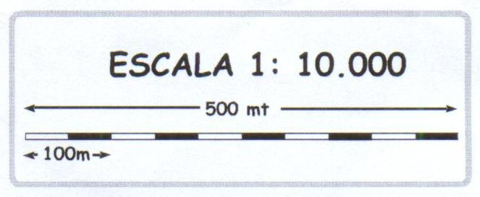
Conceptos geográficos
¿Qué es el espacio geográfico?
Localización: conocer la ubicación.
Distribución: Manera en que están repartidos los componentes.
Relación-interacción: Los componentes están ligados.
Temporalidad y cambio: Los componentes se transforman a lo largo del tiempo.
Área organizada por el ser humano
Componentes
Categorías
Escalas
Representaciones
Naturales. Suelo, agua, clima…
Sociales. Población, crecimiento, distribución…
Culturales. Costumbres, lenguas, religiones…
Políticos. Organización, gobierno, división…
Económicos. Agricultura, pesca, minería…
Lugar. Localidad, colonia, barrio, casa, etc.
Medio. Urbano o rural.
Paisaje. Naturales y culturales.
Región. Natural, cultural y económica.
Territorio. Suelo, subsuelo, zonas marítimas, aéreas.
Gráfica y numérica
Croquis
Plano
Mapa
Atlas
Globo terráqueo
Fotografía aérea
Imagen satelital
Sistema de Información Geográfica (SIG)
Tipos
Mundial
Nacional
Local
Diversidad: Variedad del espacio geográfico.

